Slide 1
Zukunft: Fusion?!
Orientierung zum Fusionsprozess
Mitgliederversammlung 31. Oktober 2020

Slide 3
Fußzeile: z.B. Name, Datum

Slide 4
Fußzeile: z.B. Name, Datum

Slide 6
Fusion?!

Slide 10
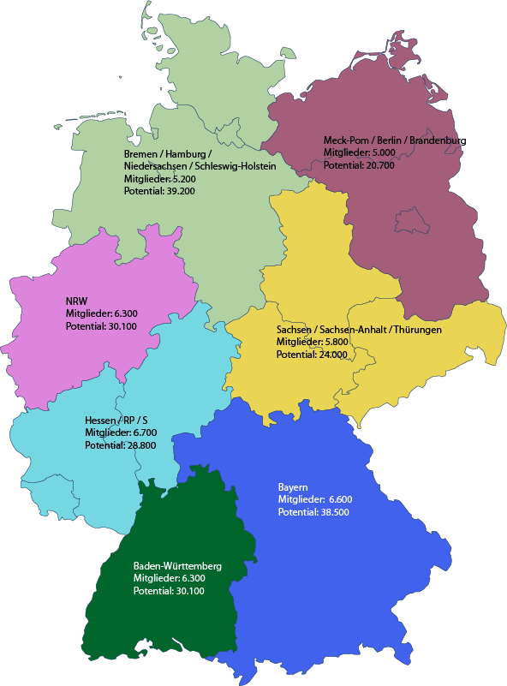
Wie wir aktuell arbeiten!
Aktuell gibt es 5 Hauptprojektgruppen, die jeweils paritätisch aus beiden Verbänden besetzt sind und sich mit diesen Themen beschäftigen:
Regionen
Satzung
Verwaltung
Übergang (Politische Gremien)
Kommunikation, Partizipation und Markenkernentwicklung
Alle Teilergebnisse werden in gemeinsamen Sitzungen des Bundes-/Gesamtvorstandes der beiden Verbände diskutiert, beraten und weitere Arbeitsaufträge an die Projektgruppen formuliert. Aus vier von fünf Gruppen sind die Teilergebnisse am 28. und 29. Februar beraten worden.

Slide 11
Entwurf der Bundessatzung in Erarbeitung:
Die Projektgruppe Satzung ist mit Juristen aus beiden Verbänden besetzt und wird durch einen externen Juristen zusätzlich beraten.
Die bisherigen Entwürfe sind bislang in zwei Sitzungen des Bundes-/Gesamtvorstandes durchgesprochen und weiter verfeinert worden.
Aktuell arbeitet die PG an weiteren Unterpunkten.
Nach Finalisierung des Entwurfs für die Bundessatzung folgt der Entwurf für die Regionalsatzungen, diese müssen auf die Bundessatzung aufbauen.

Slide 12
Fusion?! Geplante Regionen
Drei Aspekte haben die Mitglieder der Projektgruppe bei ihren Überlegungen geleitet:
vergleichbare Mitgliederzahlen,
vergleichbare Potenziale für die Gewinnung von Neu-Mitgliedern sowie Struktur und Kultur der einzelnen Gebiete.

Slide 13
Wo wir aktuell stehen – ein erster Einblick!
potenzielle Regionen eines neuen Verband:
12 Landesverbände von PHYSIO-DEUTSCHLAND und 13 Landesgruppen des VPT verschmelzen zu 7 schlagkräftigen Regionen!
Die 7 Regionen sind Mitglieder im Bundesverband des neuen Verbandes.

Slide 14
Neuer REgion
Die Landesverbände Hessen und Rheinland-Pfalz - Saarland sollen in Zukunft eine neue Region bilden.
Hierzu ist es nicht nur notwendig mit VPT eine Fusion anzugehen, sondern im Vorfeld muss es zu einer Verschmelzungs-Fusion der beide Landesverbände Hessen und Rheinland-Pfalz-Saarland innerhalb von Physio-Deutschland kommen.
Was bedeutet das?

Slide 15
Neuer Region
Veschmelzungs-Fusion: Was bedeutet das?
Da beide Landesverbände eigenständige Verbände bzw. eingetragene Vereine (e.V.) sind, müssen sie auf Landesebene fusionieren, bevor eine große Fusion mit VPT möglich ist.
Hierzu muss ein Verschmelzungsvertrag erstellt werden, sowie eine neue Satzung, Geschäftsordnung und so weiter.
Voraussetzung ist aber, dass die Mitglieder der jeweiligen Landesverbände zustimmen, dass dieser Weg vorbereitet werden darf und natürlich am Ende der Vorbereitungen, die Mitglieder der Fusion, samt Satzung und co. zustimmen.

Slide 16
Timeline
Geplante Fusion auf Landesebene: 1. Juli 2021
Gemeinsame Mitgliederversammlung in Juni 2021
Geplante Fusion auf Bundesebene: 1. Januar 2020
Gemeinsamer Bundesdelegierte Konferenz Mai 2021

Slide 18
Frage:
Geben Sie das Okay die Fusion auf Landesverbandebene zwischen
Hessen und Rheinland-Pfalz-Saarland vorzubereiten?

